Slide 1
Организация приёма заявок на питание обучающихся путём обмена информацией между участниками образовательного процесса
Областное государственное автономное профессиональное образовательное учреждение
«Шебекинский техникум промышленности и транспорта»

Slide 2
Команда проекта
Областное государственное автономное профессиональное образовательное учреждение
«Шебекинский техникум промышленности и транспорта»
№ п/п | ФИО | Должность и основное место работы | Выполняемые в проекте работы
1. | Вишневская Яна Юрьевна | Директор Областного государственного автономного профессионального образовательного учреждения «Шебекинский техникум промышленности и транспорт» | Куратор проекта (заказчик)
2. | Никитченко Елена Александровна | Бухгалтер ОГАПОУ «ШТПТ» | Руководитель проекта
3. | Маслиёва Ольга Александровна | Заместитель директора (по УР) | Администратор проекта
4. | Горина Ольга Викторовна | Преподаватель ОГАПОУ «ШТПТ» | Оператор мониторинга проекта
5. | Братчин Виталий Викторович | Преподаватель ОГАПОУ «ШТПТ» | Член рабочей группы
6. | Лаврова Татьяна Фёдоровна | Преподаватель ОГАПОУ «ШТПТ» | Член рабочей группы
7. | Милицкая Валентина Васильевна | Преподаватель ОГАПОУ «ШТПТ» | Член рабочей группы
8. | Синельникова Надежда Павловна | Преподаватель ОГАПОУ «ШТПТ» | Член рабочей группы

Slide 3
Шаг 1. Составление паспорта проекта
Областное государственное автономное профессиональное образовательное учреждение
«Шебекинский техникум промышленности и транспорта»

Slide 4
Областное государственное автономное профессиональное образовательное учреждение
«Шебекинский техникум промышленности и транспорта»
Карточка проекта
Общие данные: Заказчик: Вишневская Я.Ю. директор ОГАПОУ «ШТПТ» Процесс: Организация приёма заявок на питание обучающихся путём обмена информацией между участниками образовательного процесса. Границы процесса: от момента подачи заявки на питания в бухгалтерию техникума до момента получения пищи. Руководитель проекта: Никитченко Е.А. Команда проекта: Горина О.В., Лаврова Т.Ф., Синельникова Н.П., Братчин В.В. | Обоснование выбора: 1. Отсутствие полной достоверной информации об обучающихся. 2. Отсутствие классного руководителя на рабочем месте (курсы, б/л, отсутствие занятий) 3. Длительный процесс оформления заявки на питание.
Цели проекта: Сокращение времени протекания процесса на 37 % Плановый эффект: Сокращение сроков оформления заявки на питание Повышение удовлетворённости бухгалтерии и классных руководителей системой взаимодействия. Создание единой группы для обмена информацией между участниками ( группа в WhatsApp) | Сроки реализации мероприятий проекта: Старт проекта: 15.11.2020. Анализ текущей ситуации: разработка текущей карты процесса: 20.11.2020 -23.11.2020 поиск и выявление проблем: 25.11.2020-30.11.2020 разработка идеальной карты процесса: 01.12.2020-10.12.2020 разработка целевой карты процесса: 13.01.2021-17.01.2021 разработка плана мероприятий: 20.01.2021 3. Защита карточки проекта:02.02.2021 4. Внедрение улучшений. Проверка и корректировка удовлетворенности: 01.06.2021- 19.06.2021 Закрытие проекта:20.06.2021
Наименование цели | Текущий показатель | Целевой показатель
Сокращение сроков оформления заявки на питание (Оптимизация деятельности классного руководителя путем обмена информацией между участниками процесса) (час.). | 3,5 | 2,2
Рост удовлетворенности участников процесса (%). | 23 | 67
Создание единой платформы для обмена информацией между участниками образовательного процесса | отсутствуют | создана

Slide 5
Шаг 2. Проведение замеров времени по процессу
Областное государственное автономное профессиональное образовательное учреждение
«Шебекинский техникум промышленности и транспорта»

Slide 6
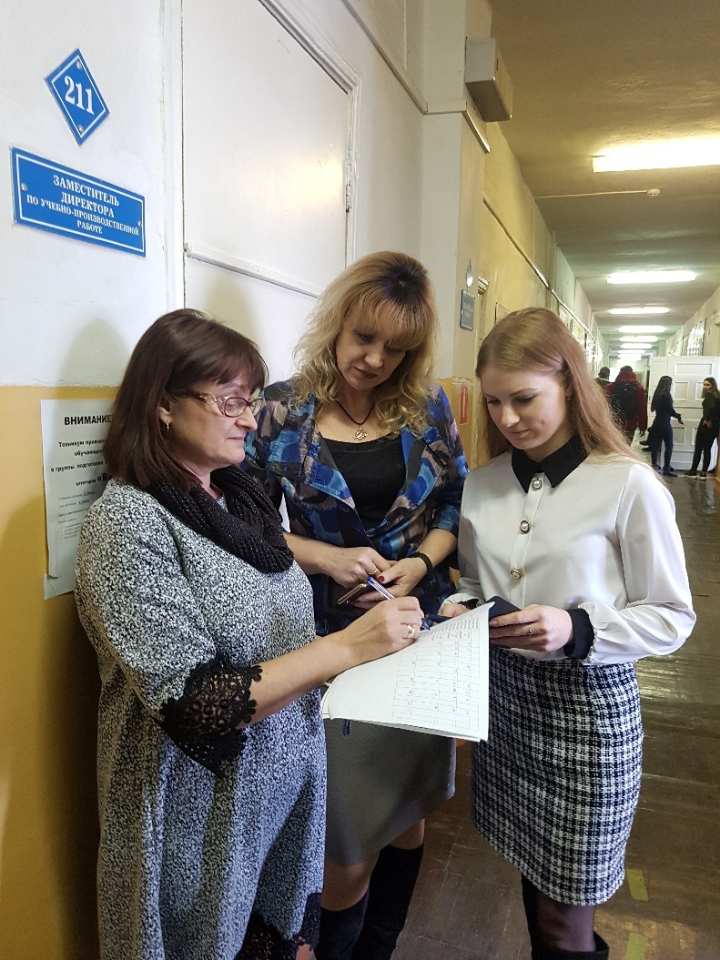
Проведение замеров времени по процессу
Областное государственное автономное профессиональное образовательное учреждение
«Шебекинский техникум промышленности и транспорта»

Slide 7
Шаг 3. Построение карты текущего состояния процесса «Как есть» от входа до выхода с выявлением проблем, влияющих на длительность
Областное государственное автономное профессиональное образовательное учреждение
«Шебекинский техникум промышленности и транспорта»

Slide 8
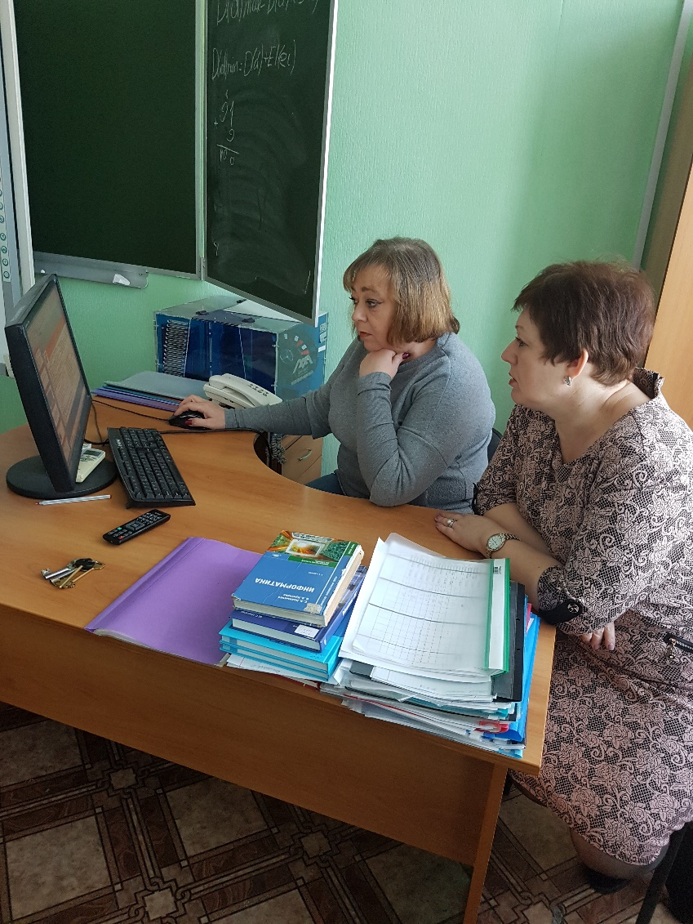
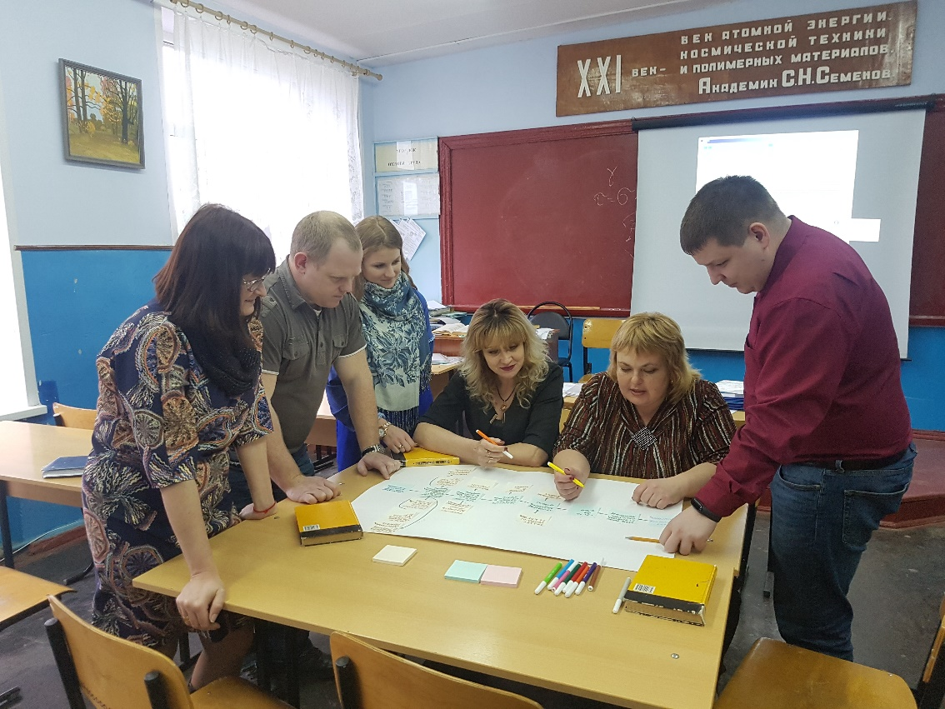
Карта текущего состояния процесса
ООбластное государственное автономное профессиональное образовательное учреждение
«Шебекинский техникум промышленности и транспорта»

Slide 9
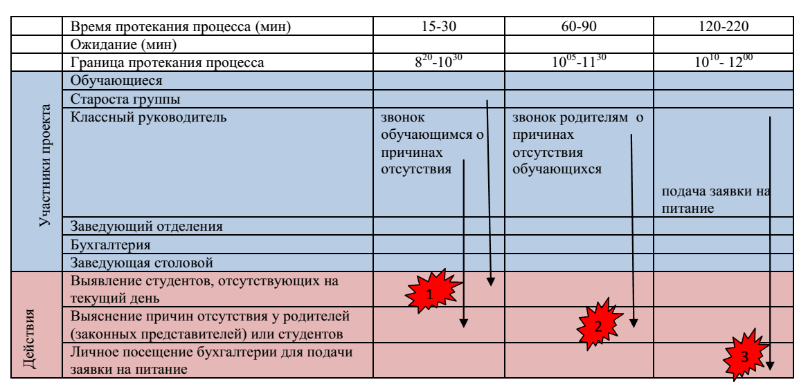
Карта текущего состояния процесса (начало)
Областное государственное автономное профессиональное образовательное учреждение
«Шебекинский техникум промышленности и транспорта»

Slide 10
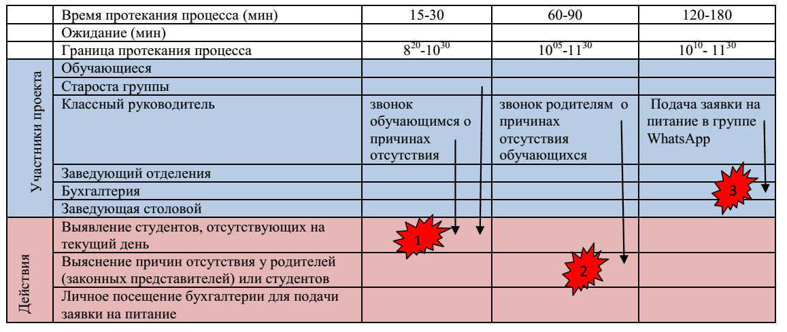
Карта текущего состояния процесса (окончание)
Областное государственное автономное профессиональное образовательное учреждение
«Шебекинский техникум промышленности и транспорта»

Slide 11
Выявленные проблемы:
Областное государственное автономное профессиональное образовательное учреждение
«Шебекинский техникум промышленности и транспорта»
Несвоевременное оформление классными руководителями заявки на питание в бухгалтерии техникума.
Отсутствие полной достоверной информации об обучающихся.
3. Отсутствие классного руководителя на рабочем месте (курсы, б/л, отсутствие занятий).
4. Времязатратный процесс сбора информации об отсутствующих обучающихся.

Slide 12
Шаг 4. Построение пирамиды проблем
Областное государственное автономное профессиональное образовательное учреждение
«Белгородский механико-технологический колледж»

Slide 13
Пирамида проблем
Областное государственное автономное профессиональное образовательное учреждение
«Шебекинский техникум промышленности и транспорта»
Федеральный уровень - 0
Уровень ОУ - 4
Региональный уровень - 0

Slide 14
Построение диаграммы Парето
Областное государственное автономное профессиональное образовательное учреждение
«Шебекинский техникум промышленности и транспорта»
мин.
%

Slide 15
Построение диаграммы Исикавы
Областное государственное автономное профессиональное образовательное учреждение
«Шебекинский техникум промышленности и транспорта»

Slide 16
Шаг 5. Поиск решения проблем с использованием механизма «5 почему?» и определение вклада в цель каждой решенной проблемы
Областное государственное автономное профессиональное образовательное учреждение
«Шебекинский техникум промышленности и транспорта»

Slide 17
Областное государственное автономное профессиональное образовательное учреждение
«Шебекинский техникум промышленности и транспорта»
Несвоевременное оформление классными руководителями заявки на питание в бухгалтерии техникума.
Почему? | Не всегда полная и достоверная информация об отсутствующих на занятиях обучающихся
Почему? | Не всегда представляется возможность вовремя предоставить сведения об обучающихся в бухгалтерию.
Почему? | Не всегда работники образовательного процесса присутствуют на момент подачи заявки в техникуме.
Почему? | Опоздание обучающихся на занятие
Почему? | Удалённость кабинетов, лабораторий и мастерских, в которых находятся преподаватели.
Принятое решение: Создание группы «Питание ШТПТ» в WhatsApp.
Вклад в достижение цели: от 20 до 60 минут

Slide 18
Областное государственное автономное профессиональное образовательное учреждение
«Шебекинский техникум промышленности и транспорта»
2. Отсутствие полной достоверной информации об обучающихся.
Почему? | Передача информации происходит медленно.
Почему? | Сокрытие полной и достоверной информации при анкетировании обучающимися в начале обучения как собственных номеров телефонов, так и родителей.
Почему? | Нет технической возможности получать информацию от классного руководителя вовремя.
Почему? | Общение с родительской аудиторией происходит нерегулярно и без восприятия ими различных способов предоставления информации.
Почему? | Родители не контролируют посещаемость занятий обучающимися (удаленность местожительства, причины пропусков учебных занятий могут находиться вне сферы влияния техникума, родители не имеют достаточного влияния на детей и т.п.)
Принятое решение: Создание группы в WhatsApp для каждой учебной группы
Вклад в достижение цели: от 20 до 60 минут.

Slide 19
Областное государственное автономное профессиональное образовательное учреждение
«Шебекинский техникум промышленности и транспорта»
3. Отсутствие классного руководителя на рабочем месте (курсы, б/л, отсутствие занятий).
Почему? | Больничный лист
Почему? | Курсы повышения квалификации
Почему? | Отсутствие занятий (небольшая учебная нагрузка)
Почему? | Чрезвычайные, не зависящие от действий работника обстоятельства (устранение аварийных поломок в доме, нахождение по вызову в правоохранительных органах или суде и т.п)
Принятое решение: Привлечение старосты группы к выполнению поручений классного руководителя
Вклад в достижение цели: от 30 до 50 минут.

Slide 20
Областное государственное автономное профессиональное образовательное учреждение
«Шебекинский техникум промышленности и транспорта»
4. Времязатратный процесс сбора информации об отсутствующих обучающихся.
Почему? | Классный руководитель теряет время на сбор информации о студенте при подаче документов по требованию структурных подразделений техникума(отсутствие студентов, опоздание)
Почему? | Нет технической возможности связаться с родителями или со студентом для получения объективной информации о состоянии и месте нахождения обучающегося)
Почему? | Ведение урока по расписанию или замена урока
Почему? | Необходимость позвонить каждому родителю отсутствующего (не могут ответить сразу, не желают общаться в данный момент и др.)
Почему? | Потеря времени при передачи данных от классного руководителя до бухгалтерии.
Принятое решение: Создание группы для обмена информацией между участниками ( группа в WhatsApp)
Вклад в достижение цели: от 40 до 100 минут.

Slide 21
Шаг 6. Составление идеальной карты процесса
Областное государственное автономное профессиональное образовательное учреждение
«Шебекинский техникум промышленности и транспорта»

Slide 22
Карта идеального состояния процесса
Областное государственное автономное профессиональное образовательное учреждение
«Шебекинский техникум промышленности и транспорта»

Slide 23
Шаг 8. Разработка плана мероприятий по решению проблем и определение сроков их решения
Областное государственное автономное профессиональное образовательное учреждение
«Шебекинский техникум промышленности и транспорта»

Slide 24
План мероприятий реализации проекта
Областное государственное автономное профессиональное образовательное учреждение
«Шебекинский техникум промышленности и транспорта»
№ п/п | № «ежа» | Мероприятия | Начало работ | Окончание работ
1 | 1,2,4 | Создание единой группы «Питание ШТПТ» в WhatsApp. | 15.11.20 | 20.11.20
2 | 1,2,4 | Апробация платформы | 20.11.20 | 24.11.20
3 | 1,2,4 | Заполнение баз данных в WhatsApp | 25.11.20 | 30.11.20
4 | 1,3 | Предоставление доступа в единую группу для всех классных руководителей | 01.12.20 | 04.12.20
5 | 1,4 | Корректировка проекта с учетом допущенных ошибок | 05.12.20 | 30.12.20
6 | 1,4 | Проверка и корректировка удовлетворенности участников образовательного процесса | 01.06.21 | 19.06.21

Slide 25
Шаг 9. Создание «Уголка решенных проблем»
Областное государственное автономное профессиональное образовательное учреждение
«Шебекинский техникум промышленности и транспорта»

Slide 26
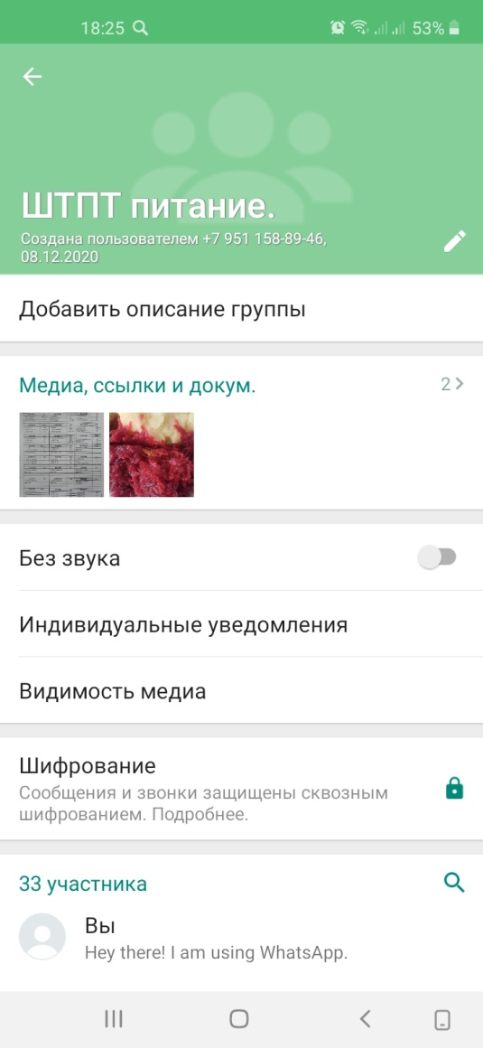
1. Несвоевременное оформление классными руководителями заявки на питание в бухгалтерии техникума.
Областное государственное автономное профессиональное образовательное учреждение
«Шебекинский техникум промышленности и транспорта»
Решение:
Создание единой группы «Питание ШТПТ» в WhatsApp.
Заполнение данных в группе WhatsApp.
Предоставление доступа в единую группу для всех классных руководителей.

Slide 27
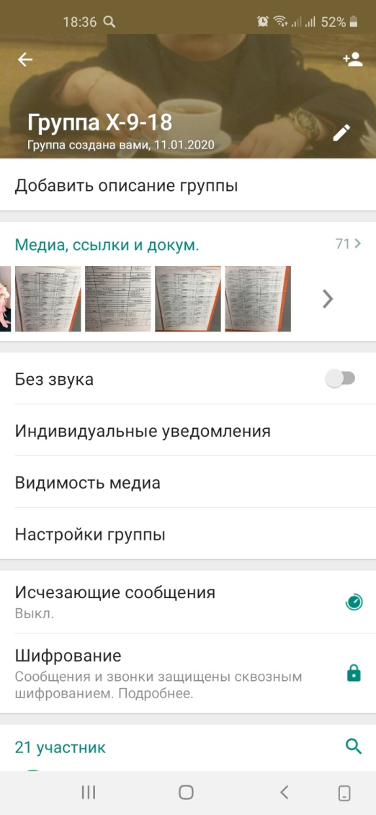
2. Отсутствие полной достоверной информации об обучающихся
Областное государственное автономное профессиональное образовательное учреждение
«Шебекинский техникум промышленности и транспорта»
Решение:
Создание группы в WhatsApp для каждой учебной группы
Проверка и корректировка удовлетворенности участников образовательного процесса.

Slide 28
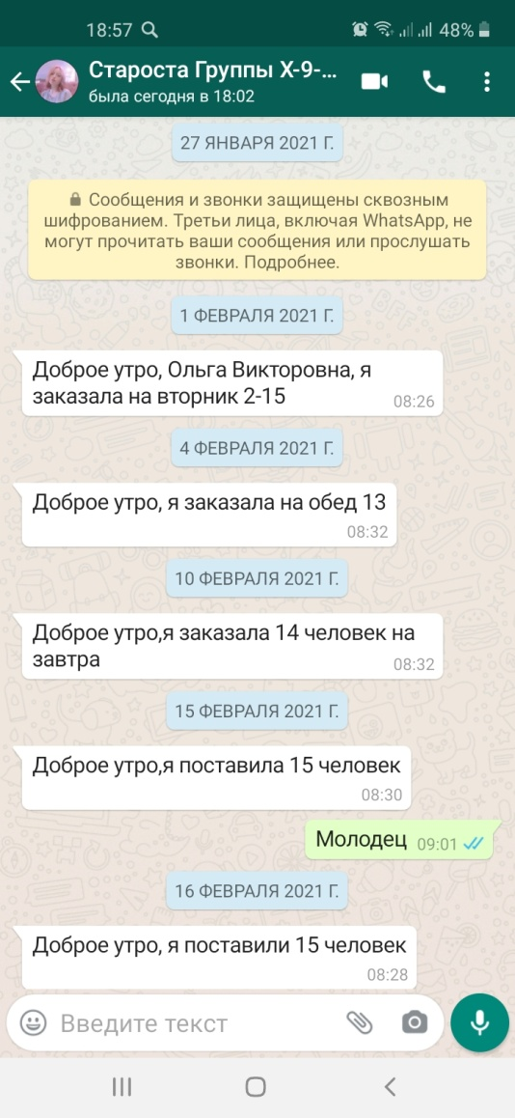
3. Отсутствие классного руководителя на рабочем месте (курсы, б/л, отсутствие занятий).
Областное государственное автономное профессиональное образовательное учреждение
«Шебекинский техникум промышленности и транспорта»
Привлечение старосты группы к выполнению поручений классного руководителя
Решение:

Slide 29
4. Времязатратный процесс сбора информации об отсутствующих обучающихся.
Областное государственное автономное профессиональное образовательное учреждение
«Шебекинский техникум промышленности и транспорта»
Создание единой группы для обмена информацией между участниками ( группа в WhatsApp)
Решение:

Slide 30
Шаг 10. Подготовка чек-листа
Областное государственное автономное профессиональное образовательное учреждение
«Шебекинский техникум промышленности и транспорта»

Slide 31
Чек-лист проекта
Областное государственное автономное профессиональное образовательное учреждение
«Шебекинский техникум промышленности и транспорта»
№ п/п | Проблема | Решение
1 | Несвоевременное оформление классными руководителями заявки на питание в бухгалтерии техникума | Создание единой группы «Питание ШТПТ» в WhatsApp. Заполнение данных в единой группе техникума. Предоставление доступа в группу для всего педагогического коллектива.
2 | Несвоевременное оформление классными руководителями заявки на питание в бухгалтерии техникума | Создание группы в WhatsApp для каждой учебной группы Проверка и корректировка удовлетворенности участников образовательного процесса.
3 | Отсутствие классного руководителя на рабочем месте (курсы, б/л, отсутствие занятий). | Привлечение старосты группы к выполнению поручений классного руководителя Предоставление доступа в группу для всех классных руководителей техникума.
4 | Времязатратный процесс сбора информации об отсутствующих обучающихся. | Создание единой группы для обмена информацией между участниками ( группа в WhatsApp)

Slide 32
Шаг 11. Проведение производственного анализа проекта
Областное государственное автономное профессиональное образовательное учреждение
«Шебекинский техникум промышленности и транспорта»

Slide 33
Областное государственное автономное профессиональное образовательное учреждение
«Шебекинский техникум промышленности и транспорта»
Степень удовлетворенности системой взаимодействия участниками образовательного процесса.
 | Текущее состояние | Целевое состояние | Идеальное состояние
Удовлетворенные (%) | 23 | 67 | 100
Не удовлетворенные (%) | 65 | 17 | 0
Воздержавшиеся (%) | 0 | 9 | 0

Slide 34
Областное государственное автономное профессиональное образовательное учреждение
«Шебекинский техникум промышленности и транспорта»

